Slide 1
상황
플레이의 작용요소가 방해요인을 제거해서 목적을 달성하면
다음 상황으로 넘어가는데,
이렇게 넘어감녀서 이야기/플레이의 목적이 진행/달성되는 것.

Slide 2
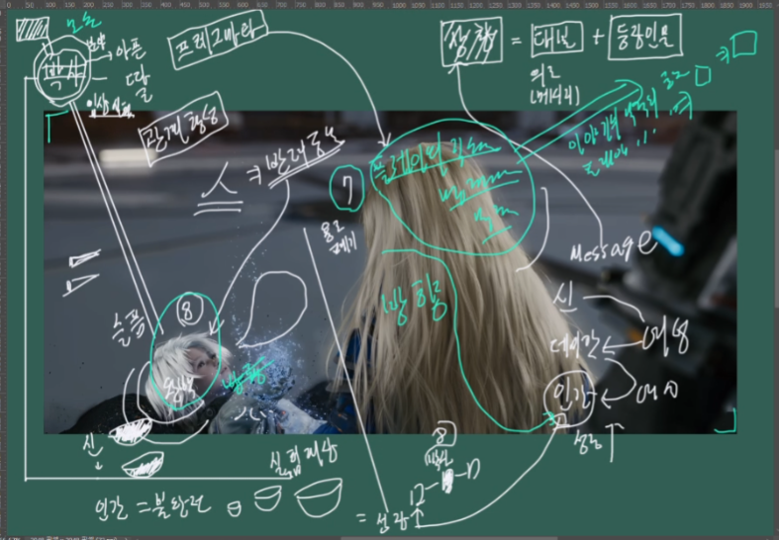
프래그마타
같은 실험체이지만 다른 평가를 받는 이유
흰머리 : 방향성이 있고, 박사는 이 존재를 완벽한 존재라고 생각했음
다이애나 : 방향성이 없으나, 플레이가 진행되면서 인간이 되어가고, 인간처럼 불완전 한 존재이므로 플레이어들이 좋아한다.

Slide 3
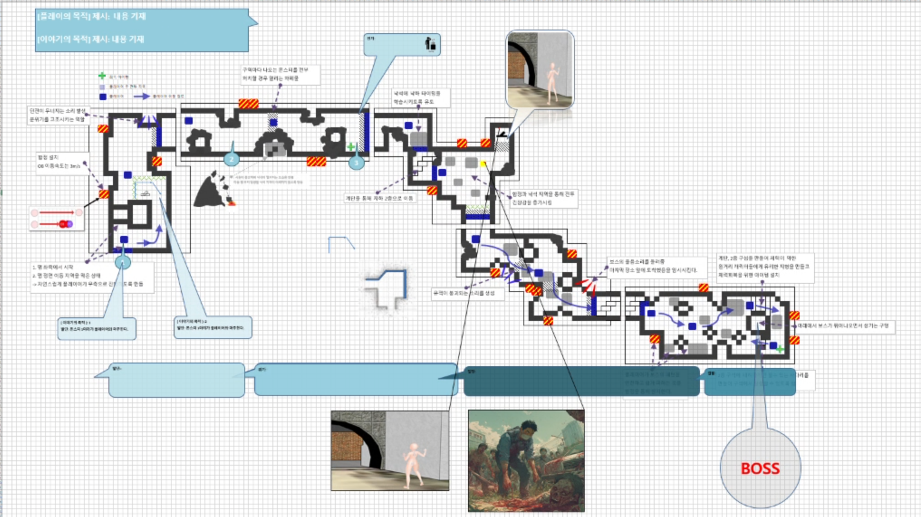

Slide 4
단의 구성
맵 하나당 단의 구성이 있다.
맵에서 나갈 때 어떤 게 해소되는지
어떤 상황으로 이어지는지
각각의 단에서 핵심적인 상황의 기차칸을 만들자
맵의 모든 영역이 플레이의 목적을 가질 필요는 없다.
다 하면 채팅창에 ‘완료’라고 적기

Slide 5


Slide 6
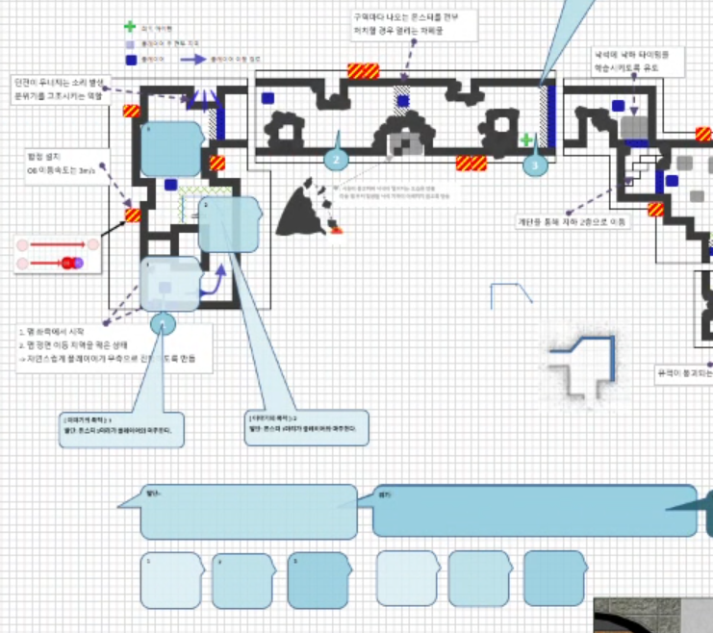

Slide 7
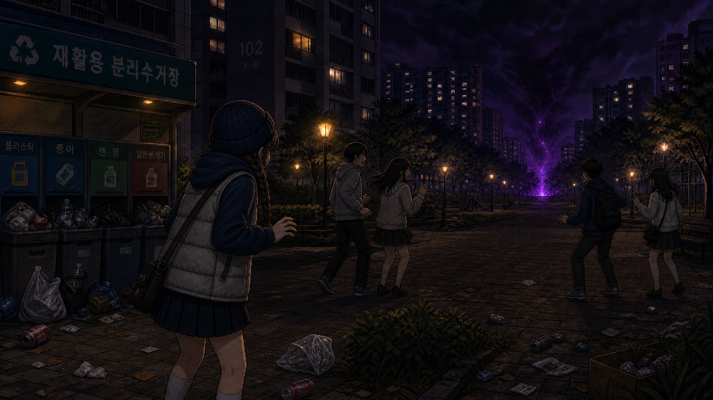
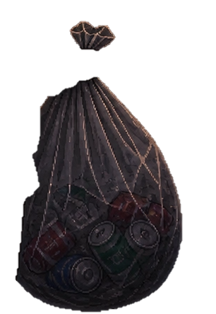
첫 번째 균열 등장 이야기 구체화
하늘이 갑자기 어두워지고 첫 번째 균열이 치지직 깜빡거리며 공원 한복판에 등장한다.

